Slide 1






Impuls i Promoció
dels Grups d'Ajuda Mútua per al benestar emocional (IMPROGAM)
Col·laboració entre l’atenció primària i comunitària de salut i el tercer sector
www.activatperlasalutmental.org
Un projecte de:
Amb el suport de:

Slide 2

El projecte Activa’t per la salut mental
Impulsat per SMC, Federació VEUS i la Generalitat de Catalunya (Dept. de Presidència, Salut i Afers Socials) al seu pilotatge (2015-2019). Inclòs al Pla Integral de Salut Mental. Es desplega en 12 municipis catalans. Actualment: a 15 municipis.
- Té l’objectiu de que persones amb problemes de salut mental, o risc de patir-ne, i els seus familiars esdevinguin agents de salut actius en el seu propi procés de recuperació, i millorar així la seva qualitat de vida, la participació i inclusió comunitària, i la del seu entorn, a través de l’acció comunitària als territoris d’actuació.
Notes:
Luis proposa posar logos del activa’t i algo mes visual

Slide 3
Una part de l’acció comunitaria: l’impuls dels Grups d’ajuda Mútua (GAM)
Atenció demandes individuals de información sobre els GAM.
Formacions en Dinamització de GAM (FDGAM) per a persones amb experiència pròpia, familiars i/o persones amb malestar emocional.
Dinamització de trobades de persones Moderadores de GAM (TMGAM) com espais d’ acompanyament i intervisió.
Suport i acompanyament a entitats i/o GAM en funcionament o de nova creació.

Slide 4
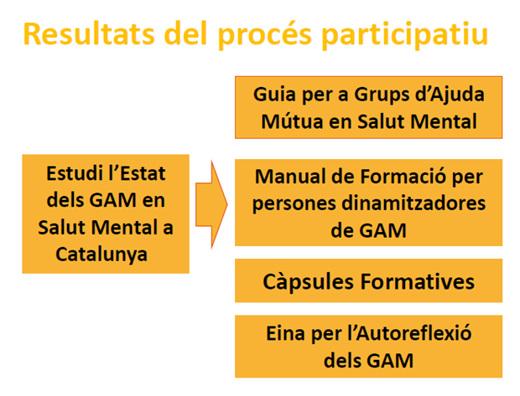


El model de GAM: sistematització
Objectius
Oferir un model de GAM de referència.
Promoure els Grups d’Ajuda Mútua com espai de suport continuïtat.

Slide 5
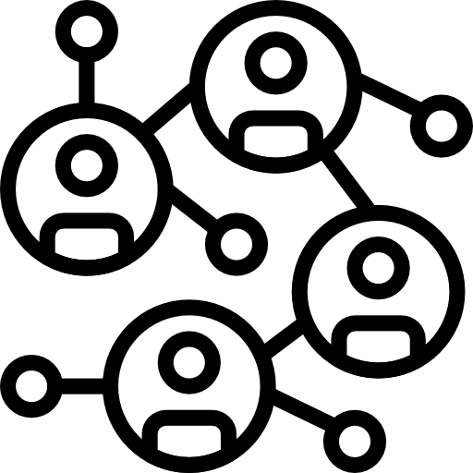
Els grups d’ajuda mútua
Que són?
Un Grup d’Ajuda Mútua (GAM) és un espai d’escolta i comprensió, en el qual ens reunim diverses persones que compartim un mateix problema, dificultat o preocupació, per intentar superar o millorar la nostra situació.
Grups autogestionat – horitzontalitat – entre iguals.
Dinamitzats per persones voluntàries que participen als grups amb co-responsabilització.
Espais de suport continuat en el temps.
No són grups facilitats per professionals
(espais complementaris i diferents)

Slide 6
Els grups d’ajuda mútua
Diferències
Grups d’Ajuda Mútua
Atenció professional
Necessitats socials i afectives
Necessitats sanitàries i sociosanitàries
Complementen i ofereixen beneficis propis: tenen un efecte d’empoderament dels agents socials, promouen l’associacionisme i la ciutadania activa i la co-responsabilització.

Slide 7
Nova iniciativa promoció de GAM de benestar emocional reptes covid
Al 2020 impulsem nova iniciativa de prevenció i promoció de la salut:
  Basada en model GAM Activa’t
  Adaptem continguts formatius per adreçar-lo a la ciutadania en general.
Amb l’objectiu de:
Fomentar els grups de suport mutu de benestar emocional, com a conseqüència de l’impacte en la salut mental de la pandèmia Covid-19, en col·laboració amb la xarxa d’atenció primària, els serveis socials bàsics i les entitats d’àmbit local.

Slide 8
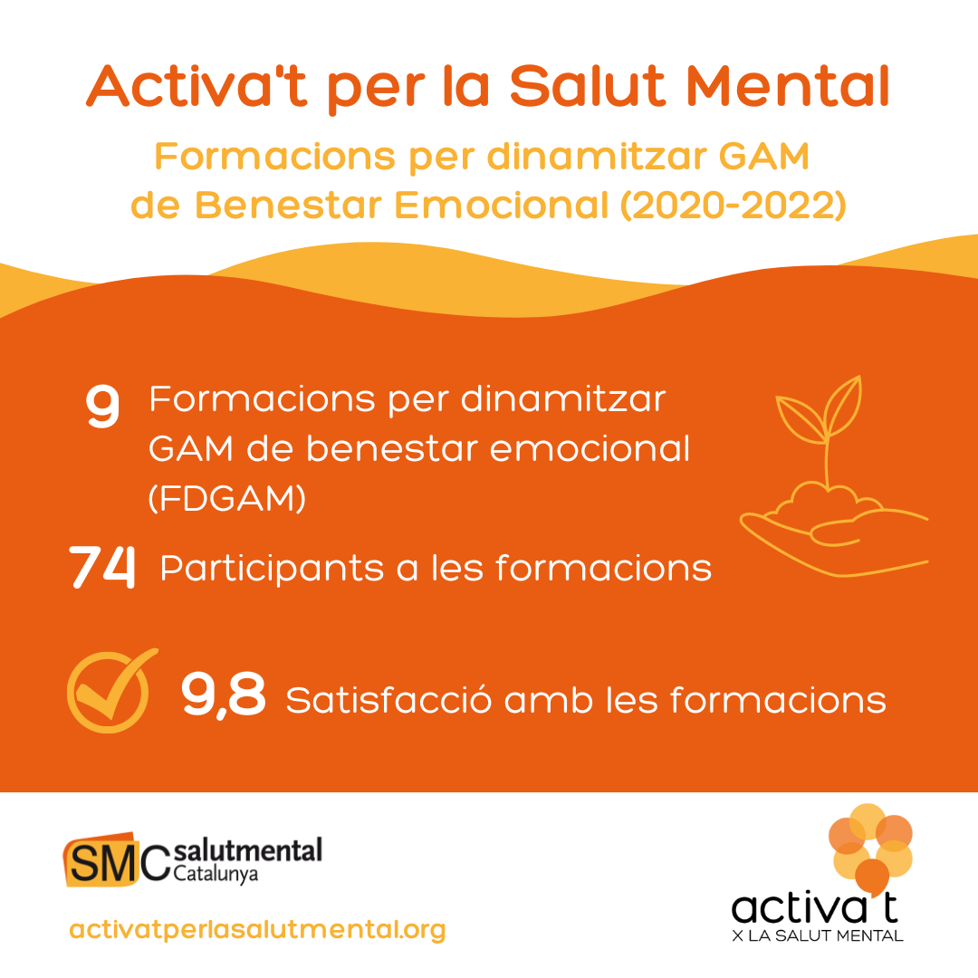
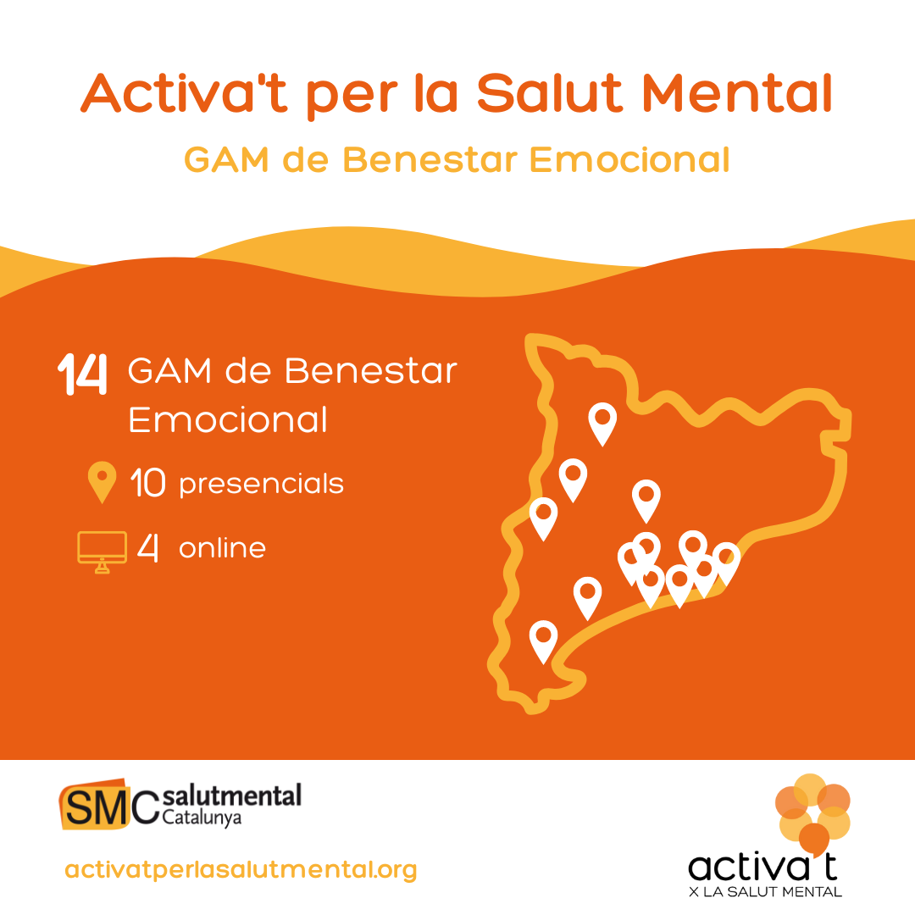
Dades iniciativa GAM Benestar
(2020-2022)

Slide 9
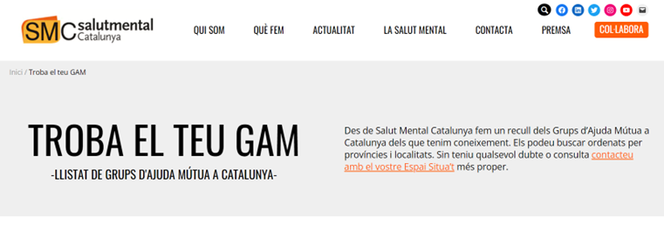
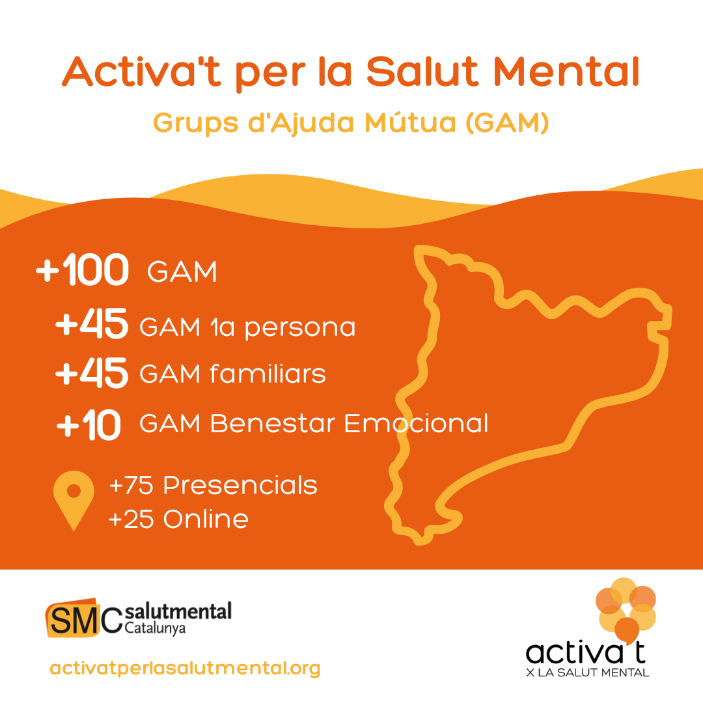
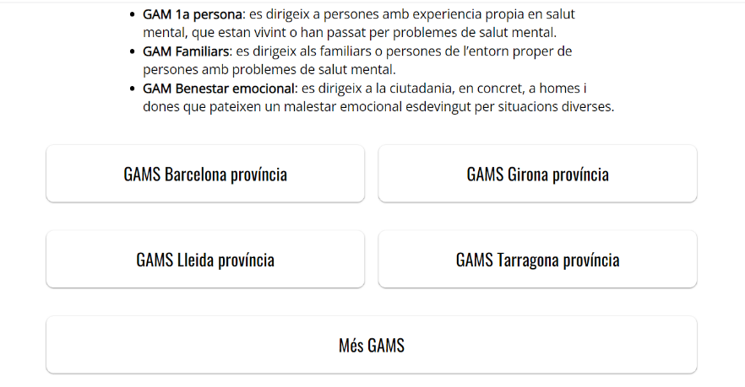
Tota la xarxa de suport mutu

Slide 10
Avaluació de la nova iniciativa de promoció de GAM per al Benestar emocional
Al 2021 volem avaluar la adaptació del model adreçat a persones amb malestar emocional
→ Iniciem una avaluació externa de la iniciativa en alianza amb Consorci d’Atenció Primària de Salut de Barcelona Esquerra (CAPSBE)

Slide 11
Títol
Text text text

Slide 12
Títol
Text text text

Slide 13

Contacte
  Carrer Nou de Sant Francesc, 42, local
  08002 Barcelona
  Tel. 93 272 14 51 · info@salutmental.org www.salutmental.org

